Slide 1
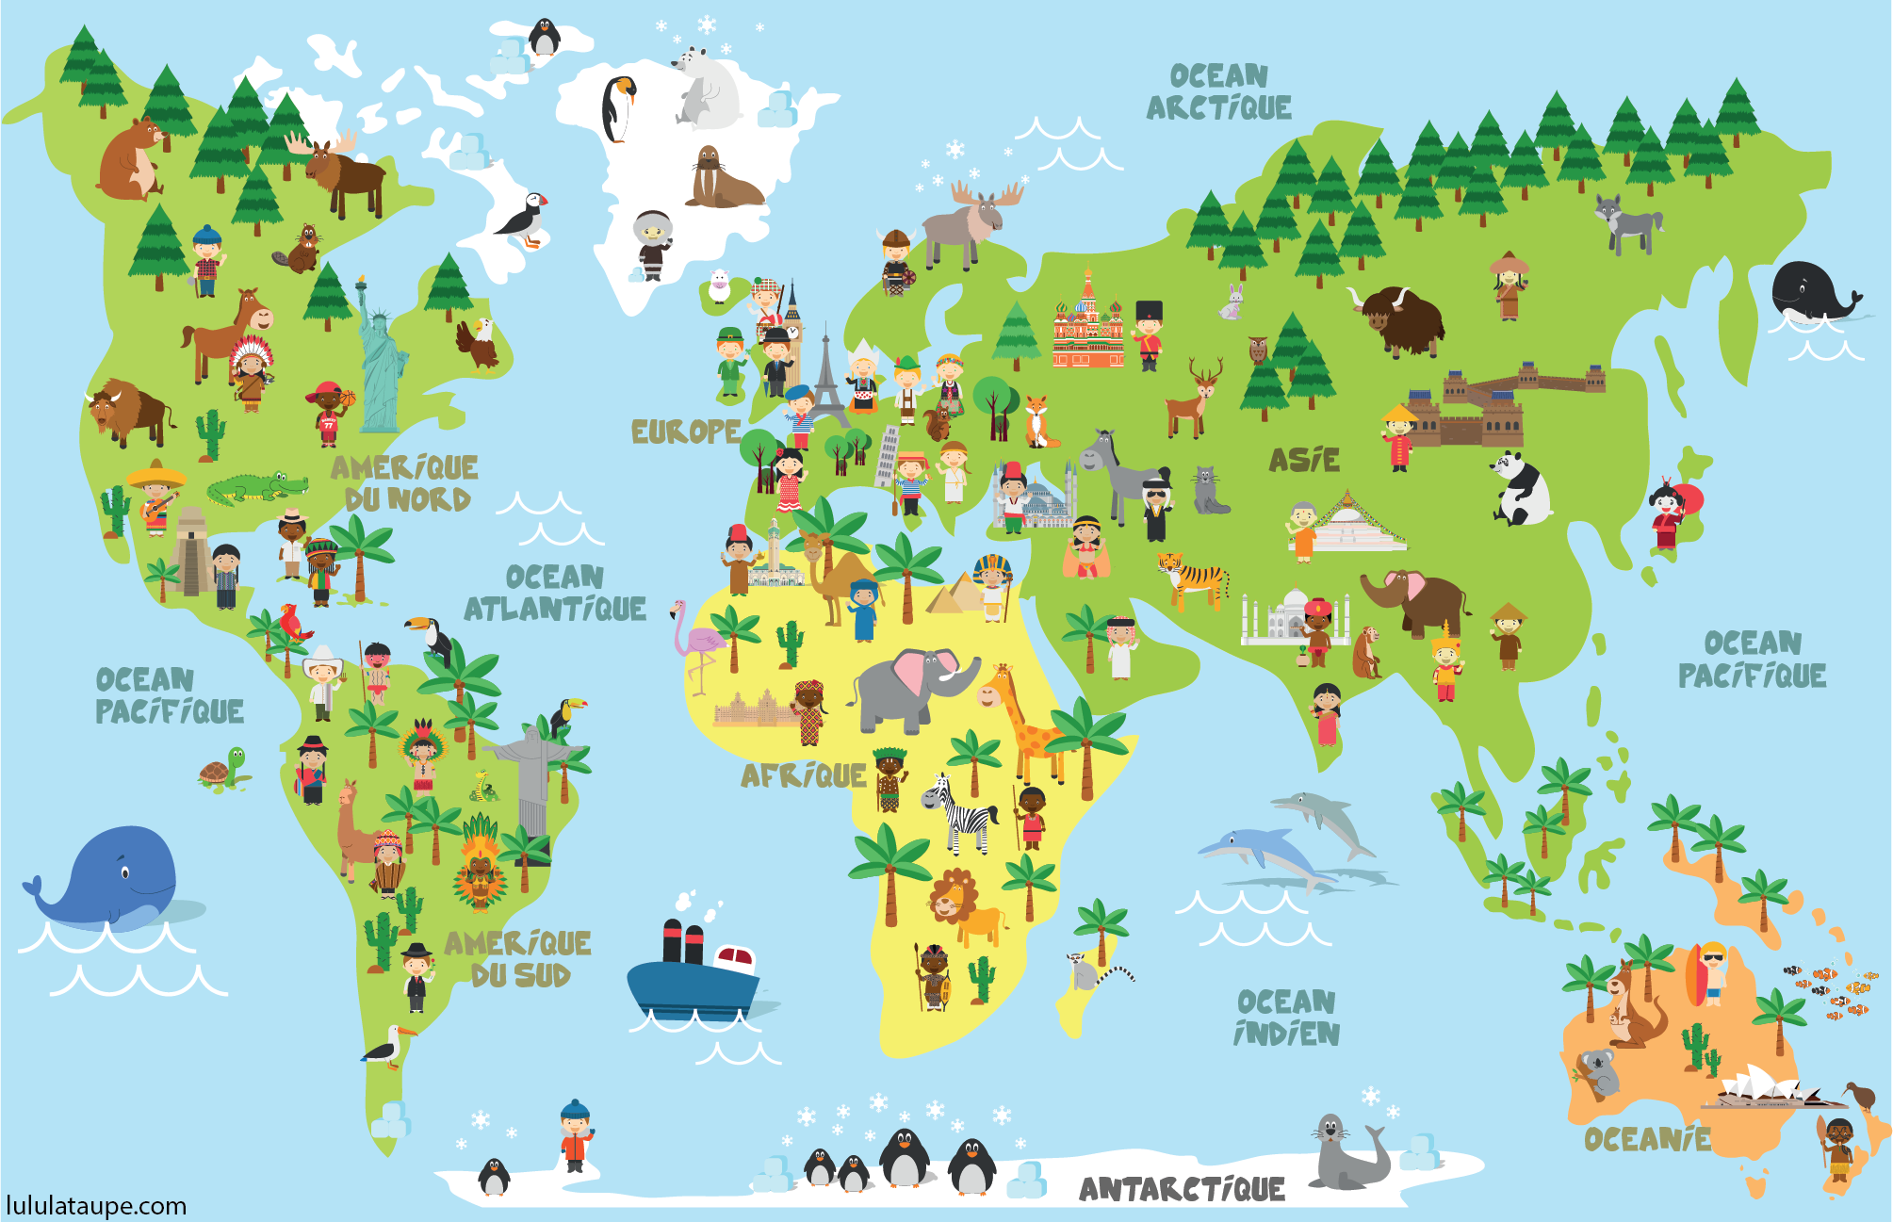
Le CE1 SAFARI Club
Afin de tester tes capacités de survie dans la nature, je te propose des défis.
Chaque défi réussi te permettra de gagner des bons points
spéciaux(donner à notre retour en classe).
Les défis nous permettront de mettre à l’épreuve les qualités essentielles
à tout bon aventurier et explorateur.
Je te donne deux semaines pour réaliser le plus de défis et peut être de nous en proposer d’autres.

Slide 2
Le CE1 SAFARI Club
Défi Super observateur
Saurez vous reconnaitre l’animal caché derrière une devinette?
Vous choisissez un animal (votre préféré ou parmi ceux que vous aviez en art visuel sur le cache cache devinette).
Vous réfléchissez à ces caractéristiques: sa/ses couleurs, son pelage (poil, plume, écaille..), sa taille et son poids (grand/moyen/petit; léger, lourd), son régime alimentaire (carnivore, omnivore, végétarien), son/ses moyens de déplacement, la façon dont naissent les petits (ovipare/vivipare), son milieu de vie (la savane, la mer, la ferme…)…
Vous devez faire des phrases correctes pour le décrire sans nous dire de quel animal il s’agit. Le texte peut être écrit à la main ou taper à l’ordinateur.
Pour ceux qui participent au défi, je mettrai en ligne vos textes sur klassroom afin qu’ils soient lus par tous. Chaque texte portera un numéro et vous pourrez répondre aux devinettes en commentaire ou en discussion individuelle.
Chaque devinette correctement écrite vaudra 5 bons points spéciaux.
À vos stylos!

Slide 3
Le CE1 SAFARI Club
Défi Super observateur
Je suis un grand animal.
J’ai des poils.
J’ai un long cou.
J’ai 4 pattes et je me déplace en marchant.
Mon pelage est jaune et marron.
Je vis dans la savane.
Je suis végétarien, j’aime les feuilles d’acacias.
Je suis vivipare, mes petits grandissent dans mon ventre.
Qui suis-je?
Une girafe

Slide 4
Le CE1 SAFARI Club
Défi Super cuisto
Qui dit survie, dit campement!
Non vous n’allez pas devoir faire un feu au milieu du salon!
Un bon explorateur doit savoir cuisiner pour lui et ses camarades.
Choisie ta recette préférée (salée ou sucrée).
Réalise-la avec l’aide de tes parents en toute sécurité.
Partage en retour des photos et ta recette pour preuve de tes supers qualités de cuisto.
Grâce à toi nous survivrons plus de 2 jours dans la nature! Youhou!
Ce défi te rapportera 10 Bons points spéciaux.
À vos spatules !

Slide 5
Le CE1 SAFARI Club
Défi Super camouflage
Un bon aventurier sait que pour survivre dans la nature, il faut être discret, avancer sans faire de bruit.
Voir sans être vu, tel sera ton défi!
Choisi un masque parmi ceux proposés (ou créé le tien).
Mets-le en couleur et décore-le.
Une photo pour preuve te sera demandé pour valider cette épreuve.
À vos pinceaux !

Slide 7
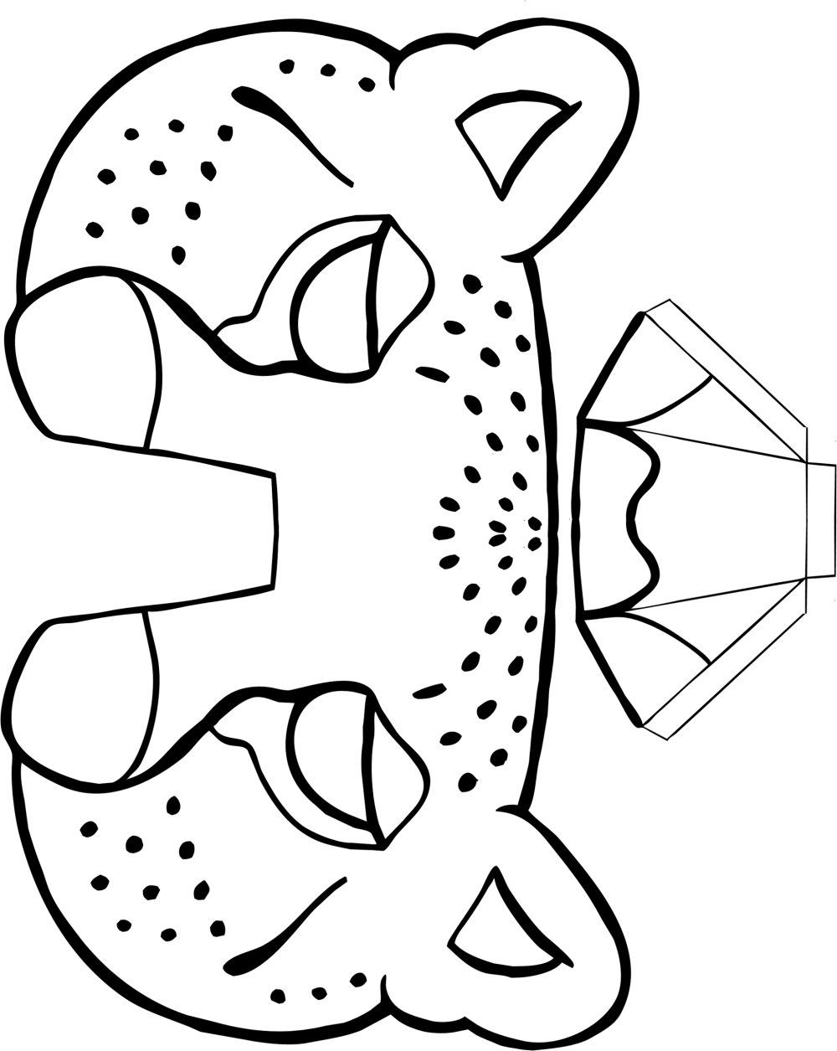

Slide 10
Le CE1 SAFARI Club
Défi Super ouïe
Pour survivre, il faut savoir écouter ce qui nous entoure.
Reconnaitre un animal ennemi ou ami, tel est ta mission d’explorateur.
Sauras-tu fermer les yeux et écouter le plus attentivement possible les bruits des animaux?
Pour transmettre tes réponses, n’oublie pas de remplir le tableau ci-joint ou sur une feuille de papier en numérotant de 1à 35.
25 bonnes réponses sont nécessaires pour valider cette épreuve et remporter 15 Bons points spéciaux.
Regarde cette vidéo pour t’entrainer cliiiiic
À vos écoutilles !

Slide 11
Le CE1 SAFARI Club
Défi Super ouïe
1
2
3
4
5
6
7
8
9
10
11
12
13
14
15
16
17
18
19
20
21
22
23
24
25
26
27
28
29
30
31
32
33
34
35

Slide 12
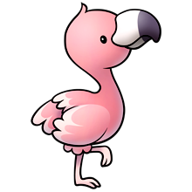
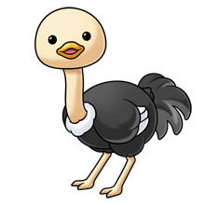
Le CE1 SAFARI Club
Défi Super Calculator
Voir sans être vu, compter sans s’approcher…
Sauras-tu résoudre cette énigme?
Dans un enclos, il y 3 zèbres, 4 autruches, 2 éléphants et 1 flamant rose.
Combien de pattes comptes-tu dans cet enclos?
Propose une réponse et envoi la moi comme tu le pourras!
À vos méninges !

Slide 13
Le CE1 SAFARI Club
Défi Super Boussole
Lire une carte pour retrouver ton chemin est une qualité essentielle.
Sauras-tu guider ton campement jusqu’au point d’arrivée sans te perdre?
Suis les flèches et trouve la case d’arrivée de ses différents animaux.
Ce défi te fera gagner 5 Bons Points spéciaux.
À vos cartes !

Slide 14
 | A | B | C | D | E | F | G | H | I
1
2
3
4
5
6

Slide 15
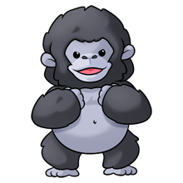
Le CE1 SAFARI Club
Défi Super Code
Pour ce défi, il te faudra utiliser ton intelligence!
Seras-tu un explorateur malin?
Pour me prouver cela, tu devras décoder mon message qui comporte 3 qualités essentielles d’un explorateur.
Tu trouveras l’alphabet animal, chaque animal correspondant à une lettre.
Notes tes réponses sur la feuille imprimée ou sur ton cahier et envoie moi une photo!
10 Bons Points spéciaux te seront remis pour ce défi.
À vos cahiers !

Slide 16
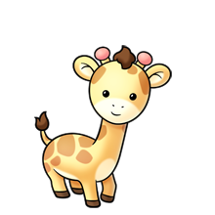
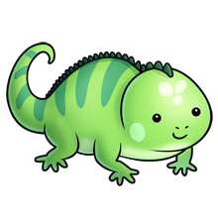
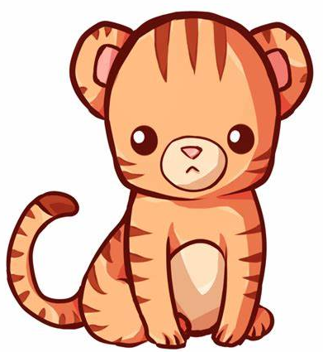
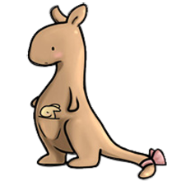
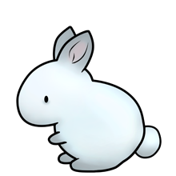
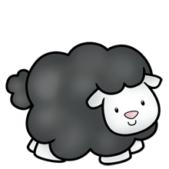
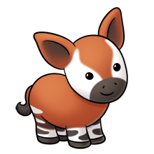
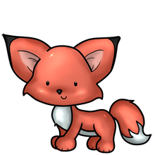
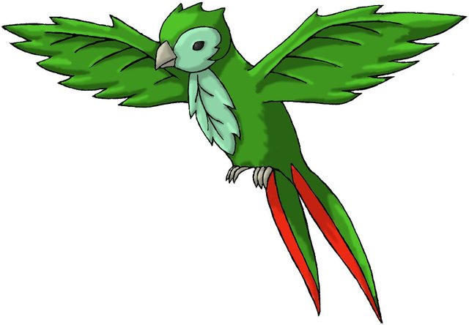
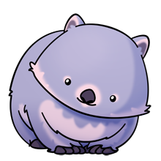
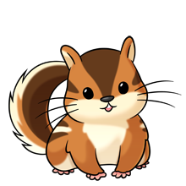
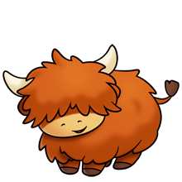
A | B | C | D | E | F | G | H | I | J | K
L | M | N | O | P | Q | R | S | T | U | V
W | X | Y | Z

